Slide 1

Les failles de sécurité
Par Yuly BULATOV et Abdelhamid JINANI

Slide 2
Qu’est-ce qu’une faille de sécurité ?
C’est un code qui permet à n’importe qui d’accéder aux données ou modifier le fonctionnement normal d’une application.

Slide 3
Les différentes types de failles
L’injection SQL,
La faille XSS,
La faille CSRF,
L'attaque par dictionnaire / par force brute,
La faille upload.

Slide 4
L’injection SQL
L’attaque est dirigée vers la base de données
SELECT uid FROM Users WHERE name = 'Dupont';--' AND password = '4e383a1918b432a9bb7702f086c56596e';
SELECT uid FROM Users WHERE name = 'Dupont' AND password = '' or 1 --';
Pour l’éviter :
mysql_real_escape_string();
Intval();
is_numeric();
filter()

Slide 5
La faille XSS
Le cross-site scripting injecte du contenu dans la page web.
Pour la détecter, on essaye de passer un script dans un formulaire.
<script type=‘text/javascript’>alert(‘Bonjour’)</script>
Si une boite de dialogue s’affiche, alors il y a problème.
Pour l’éviter :
utiliser la fonction htmlspecialchars ()​ qui filtre les '<' et '>' ;
utiliser la fonction htmlentities ()​ qui est identique à htmlspecialchars()​ sauf qu'elle filtre tous les caractères équivalents au codage HTML ou JavaScript,
éviter d'utiliser les données reçues du client pour les actions sensibles côté client et assainir le code côté client en inspectant les références aux objets DOM qui représentent une menace, par exemple, l'URL, l'emplacement et le référent.

Slide 6

La faille XSS permanente: exemple
L’application annonce l’arrivé de l’utilisateur:
Un hacker attribue à un cookie:
Résultat - un message pop-up qui apparait à la place d’annonce:

Slide 7
La faille CSRF
La cross-site request forgery s’oriente vers les services d’authentification web.
C’est se servir de quelqu’un d’autorisé sans qu’il ne s’en rende compte, pour lui faire faire une requête HTTP.
Pour l’éviter :
Plusieurs demandes de confirmations (formulaires, mots de passe),
Utiliser des Token,
Eviter les requêtes HTTP GET. (insuffisant pour JavaScript),
Vérification du référent.

Slide 8
La faille CSRF: Exemple
Lien, pour transferer 5000 euros sur un compte 344344:
Lien fabriqué pour transferer 50 000 euros sur un compte 224224:
Un e-mail avec le lien fabriqué:
A : Victime
Sujet : Un cadeau de fleurs pour vous !
Bonjour victime,
Nous savons que ton anniversaire approche et nous avons un cadeau spécial pour toi. Il suffit de cliquer ici pour le recevoir !

Slide 9
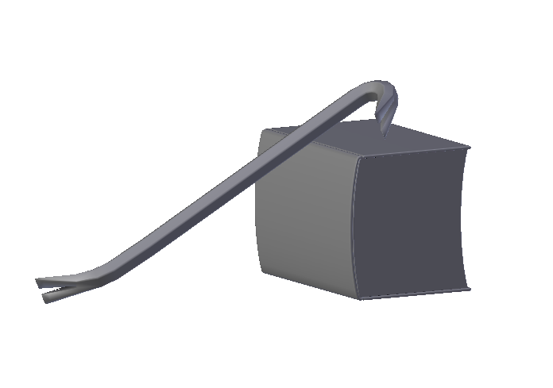
L'attaque par dictionnaire / par force brute
L’attaque par force brute consiste à essayer toutes les combinaisons possibles pour trouver un mot de passe.
Pour aller plus vite le malveillant peut utiliser un dictionnaire
qui recense tous les mots de passe courants ou possibles.
Pour l’éviter :
Il faut des mots de passe robustes, longs avec majuscules, des caractères spéciaux, des chiffres,
Randomiser le mp (générer un mp aléatoire),
Limiter les temps de connexion,
Augmenter le coût par tentative (hash et captcha),
Renouveler ses mp,
Le salage.

Slide 10
La faille upload
Permet d’uploader un fichier avec une extension non autorisée dans lequel on injecte du code (en PHP). Souvent présente dans les scripts d’upload d’images.
Le vilain pourra prendre le contrôle des applications et serveurs.
C’est la faille la plus dangereuse.
Pour l’éviter :
Le fameux Never trust user input,
Vérifier la configuration d ‘Apache.

Slide 11

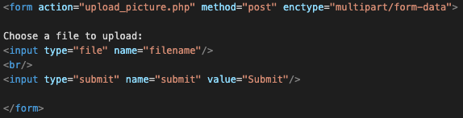
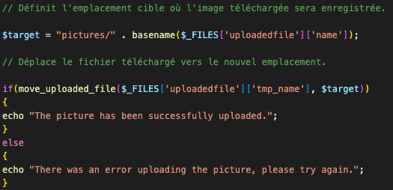
La faille upload: Exemple
Code pour telecharger une image sur serveur:
system() exécute la commande et retourne le résultat.
Un hacker peut executer des commandes sur serveur:
http://server.example.com/upload_dir/malicious.php?cmd=ls%20-l

Slide 12
Sources
https://cwe.mitre.org
https://developer.mozilla.org/fr/docs/Glossary/DOM
https://owasp.org/www-community/attacks/DOM_Based_XSS
https://brightsec.com/blog/csrf-example/
https://www.acunetix.com/websitesecurity/upload-forms-threat/
https://repo.zenk-security.com/Techniques%20d.attaques%20%20.%20%20Failles/Securite%20PHP%20-%20Faille%20upload.pdf

